Slide 1
算法习题课

Slide 2
贪心算法
4-1 会场安排问题
问题描述：
假设要在足够多的会场里安排一批活动，并希望使用尽可能少的会场。设计一个有效的贪心算法进行安排。(这个问题实际上是著名的图着色问题。若将每一个活动作为图的一个顶点，不相容活动间用边相连。使相连顶点有不同颜色的最小着色数，相应于要找的最小会场数量。)

Slide 3
贪心算法
4-1 会场安排问题
贪心选择思路：对每一个活动按照开始时间依次处理。
维持两个会场的列表：一个存放当前时间t有活动的会场，另一个存放当前时间t空闲的会场。按时间顺序依次处理每个节点，分以下两种情况：
当t表示某个活动i的开始时间时，将活动i分配到空闲会场中
当t表示某个活动i的结束时间时，将i所占用的会场放到空闲会场中
为了避免使用过多的会场，第一种情况尽量使用已经分配过任务的会场。（第二种情况下将被释放的会场放在队列开始，取空闲会场时从队列头部取）

Slide 4
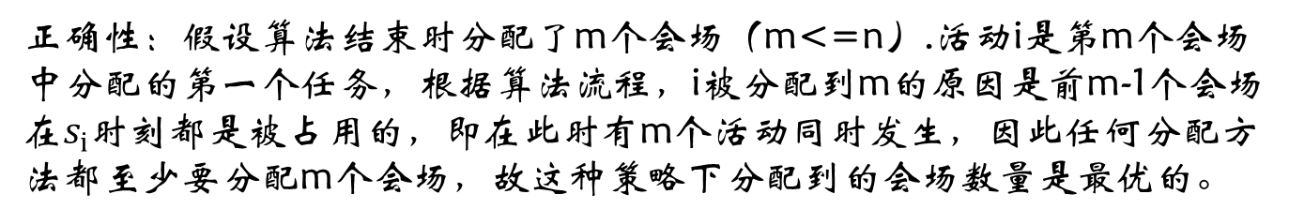
贪心算法
4-1 会场安排问题
正确性：假设算法结束时分配了m个会场（m<=n）.活动i是第m个会场中分配的第一个任务，根据算法流程，i被分配到m的原因是前m-1个会场在$s_{i}$时刻都是被占用的，即在此时有m个活动同时发生，因此任何分配方法都至少要分配m个会场，故这种策略下分配到的会场数量是最优的。
时间复杂度：
1. 将每个活动的起始时间和结束时间排序，O(nlgn)
2. 分配会场O(n)：共2n个时间节点，对于每一个时间节点，时间复杂度为O(1)：将一个会场从一个列表移动到另一个列表，如果是起始节点，将该活动和分配的会场绑定在一起。

Slide 5
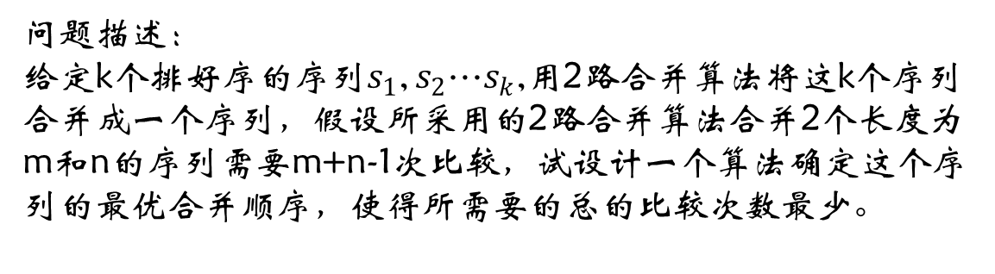
贪心算法
4-1 最优合并问题
问题描述：
给定k个排好序的序列$s_{1}$, $s_{2}$…$s_{k}$,用2路合并算法将这k个序列合并成一个序列，假设所采用的2路合并算法合并2个长度为m和n的序列需要m+n-1次比较，试设计一个算法确定这个序列的最优合并顺序，使得所需要的总的比较次数最少。

Slide 6
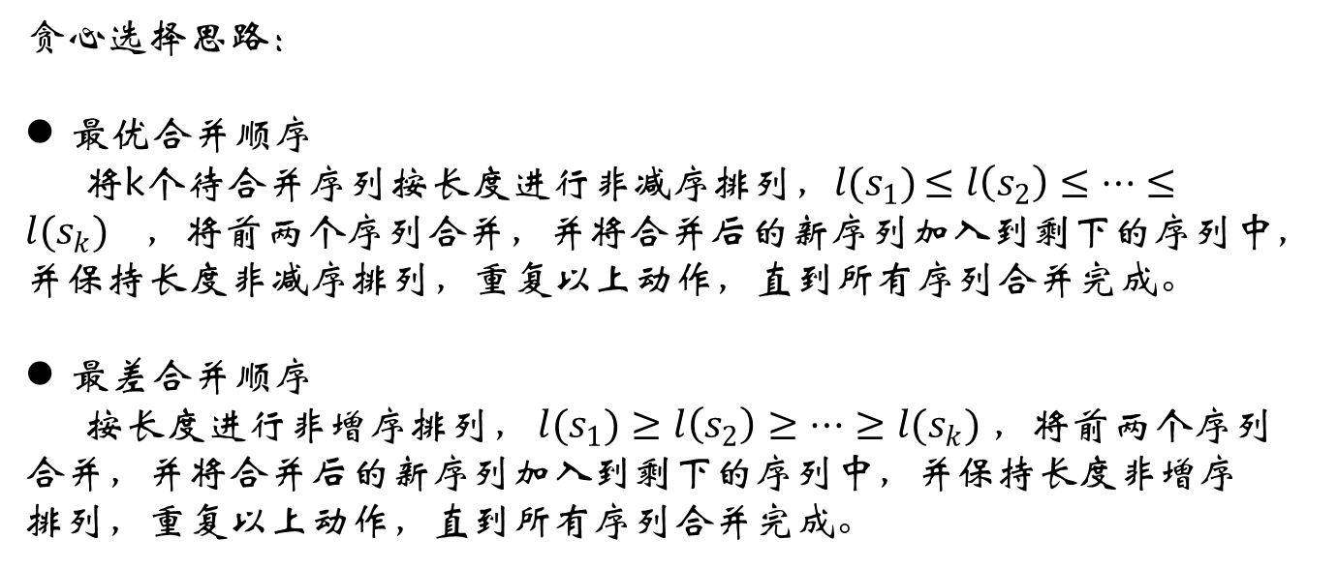
贪心算法
4-1 最优合并问题
贪心选择思路：
最优合并顺序
将k个待合并序列按长度进行非减序排列，$l(s_{1})$ $≤l\left(s_{2}\right)≤…$ $≤l(s_{k})$ ，将前两个序列合并，并将合并后的新序列加入到剩下的序列中，并保持长度非减序排列，重复以上动作，直到所有序列合并完成。
最差合并顺序
按长度进行非增序排列， $l(s_{1})$ $≥l\left(s_{2}\right)≥…≥l(s_{k})$ ，将前两个序列合并，并将合并后的新序列加入到剩下的序列中，并保持长度非增序排列，重复以上动作，直到所有序列合并完成。

Slide 7
贪心算法
4-1 最优合并问题
贪心选择思路：
最优合并顺序
将k个待合并序列按长度进行非减序排列，$l(s_{1})$ $≤l\left(s_{2}\right)≤…$ $≤l(s_{k})$ ，将前两个序列合并，并将合并后的新序列加入到剩下的序列中，并保持长度非减序排列，重复以上动作，直到所有序列合并完成。
最差合并顺序
按长度进行非增序排列， $l(s_{1})$ $≥l\left(s_{2}\right)≥…≥l(s_{k})$ ，将前两个序列合并，并将合并后的新序列加入到剩下的序列中，并保持长度非增序排列，重复以上动作，直到所有序列合并完成。

Slide 8
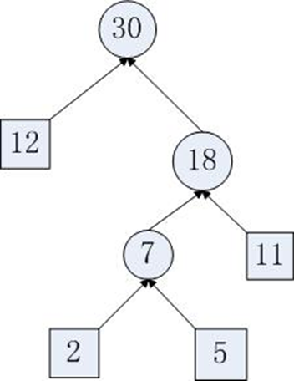
贪心算法
4-1 最优合并问题
问题转化：
K个序列两两合并的过程可以用一颗完全二叉树T表示，如上图所示，在这颗二叉树中
方形节点表示原始的序列，圆形节点表示合并过程中的序列
节点的权值表示序列的长度

Slide 9
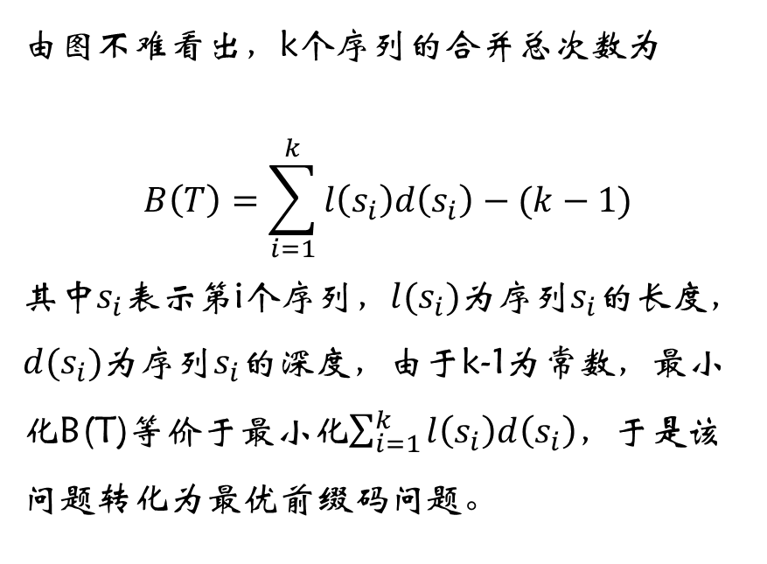
贪心算法
4-1 最优合并问题
由图不难看出，k个序列的合并总次数为
$$B\left(T\right)=\sum_{i=1}^{k}{l\left(s_{i}\right)d\left(s_{i}\right)−(k−1)}$$
其中$s_{i}$表示第i个序列，$l(s_{i})$为序列$s_{i}$的长度，$d(s_{i})$为序列$s_{i}$的深度，由于k-1为常数，最小化B(T)等价于最小化$\sum_{i=1}^{k}{l\left(s_{i}\right)d\left(s_{i}\right)}$，于是该问题转化为最优前缀码问题。
问题转化：

Slide 10
贪心算法
4-1 最优合并问题
时间复杂度：
用最小堆实现优先队列。初始化优先队列需要O(n)，由于最小堆的DeleteMin和Insert需要O(nlgn)时间，n-1次合并总共需要O(nlgn)计算时间。总的时间复杂度为O(nlgn)
问题转化：

Slide 11
贪心算法
4-1 汽车加油问题
问题描述：
一辆汽车加满油后可以行使n km。旅途中有若干加油站，设计一个算法，指出应该在哪些加油站停靠，使得沿途加油次数最少。并证明算法能产生一个最优解。
贪心选择策略：最远加油站优先

Slide 12
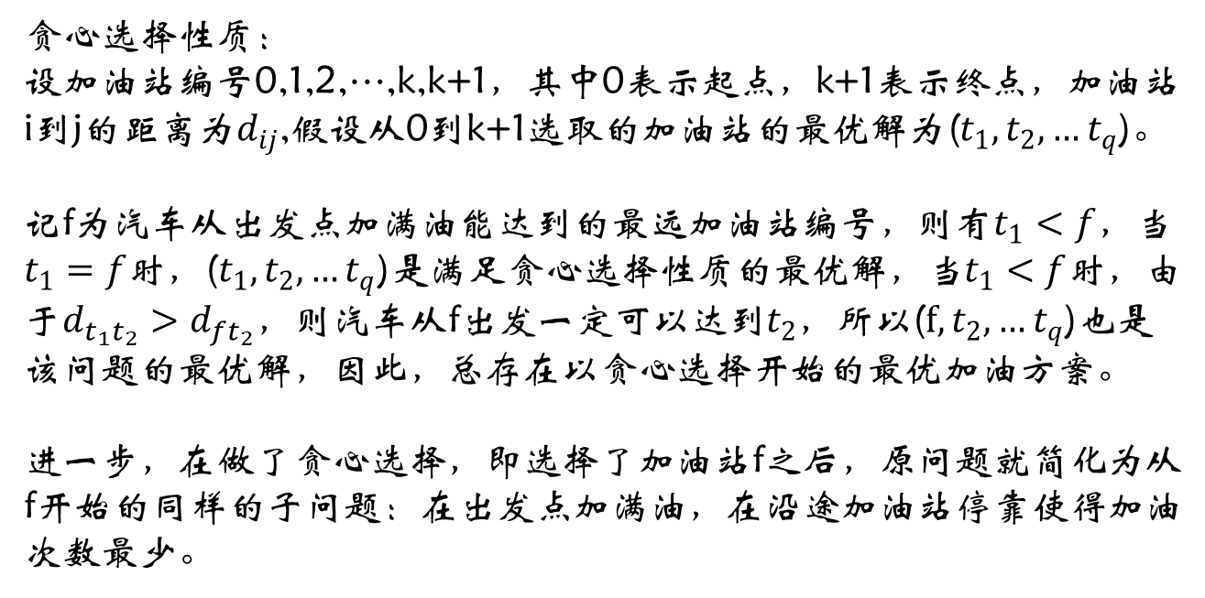
贪心算法
4-1 汽车加油问题
贪心选择性质：
设加油站编号0,1,2,…,k,k+1，其中0表示起点，k+1表示终点，加油站i到j的距离为$d_{ij}$,假设从0到k+1选取的加油站的最优解为($t_{1},t_{2},…t_{q}$)。
记f为汽车从出发点加满油能达到的最远加油站编号，则有$t_{1}<f$，当$t_{1}=f$时，($t_{1},t_{2},…t_{q}$)是满足贪心选择性质的最优解，当$t_{1}<f$时，由于$d_{t_{1}t_{2}}>d_{ft_{2}}$，则汽车从f出发一定可以达到$t_{2}$，所以($f,t_{2},…t_{q}$)也是该问题的最优解，因此，总存在以贪心选择开始的最优加油方案。
进一步，在做了贪心选择，即选择了加油站f之后，原问题就简化为从f开始的同样的子问题：在出发点加满油，在沿途加油站停靠使得加油次数最少。

Slide 13
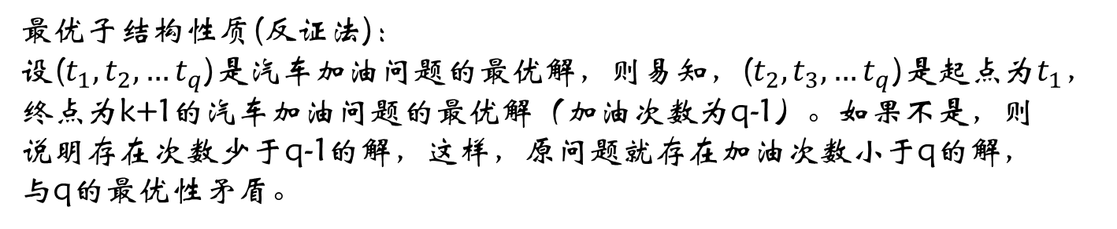
贪心算法
4-1 汽车加油问题
最优子结构性质(反证法)：
设($t_{1},t_{2},…t_{q}$)是汽车加油问题的最优解，则易知，($t_{2},t_{3},…t_{q}$)是起点为$t_{1}$，终点为k+1的汽车加油问题的最优解（加油次数为q-1）。如果不是，则说明存在次数少于q-1的解，这样，原问题就存在加油次数小于q的解，与q的最优性矛盾。
时间复杂度：
需要遍历每一个加油站点，确认是否能够持续到下一个加油站，时间复杂度为O(n)

Slide 14
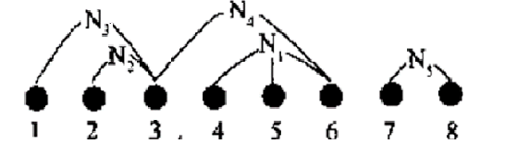
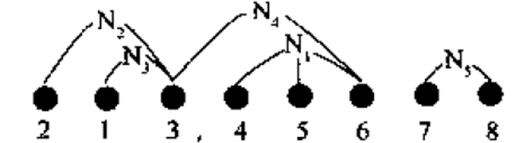
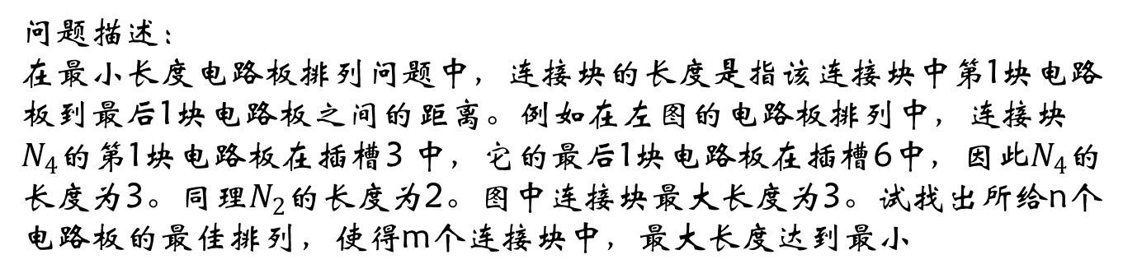
回溯法
5-2 最小长度电路板排列问题
连接块
插槽
电路板
交换电路板1和2的位置
问题描述：
在最小长度电路板排列问题中，连接块的长度是指该连接块中第1块电路板到最后1块电路板之间的距离。例如在左图的电路板排列中，连接块$N_{4}$的第1块电路板在插槽3 中，它的最后1块电路板在插槽6中，因此$N_{4}$的长度为3。同理$N_{2}$的长度为2。图中连接块最大长度为3。试找出所给n个电路板的最佳排列，使得m个连接块中，最大长度达到最小

Slide 15
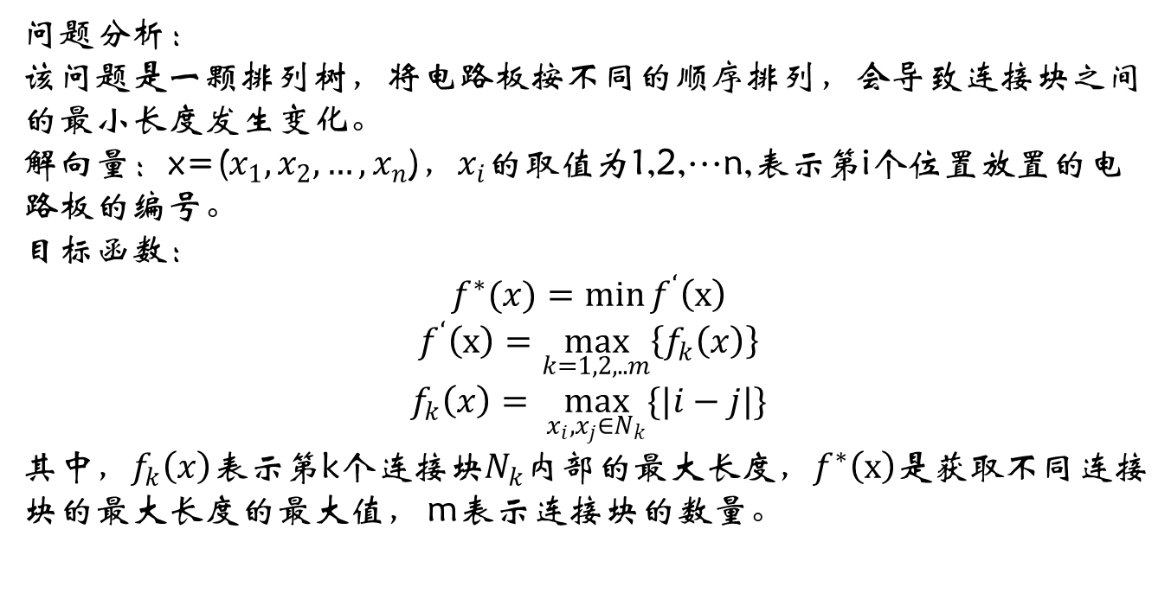
回溯法
5-2 最小长度电路板排列问题
问题分析：
该问题是一颗排列树，将电路板按不同的顺序排列，会导致连接块之间的最小长度发生变化。
解向量：x=($x_{1},x_{2},…,x_{n}$)，$x_{i}$的取值为1,2,…n,表示第i个位置放置的电路板的编号。
目标函数：
$$f^{∗}(x)=\min{f^{‘}\left(x\right)}$$
$$f^{‘}\left(x\right)=\max_{k=1,2,..m}\left\{f_{k}\left(x\right)\right\}$$
$$f_{k}\left(x\right)= \max_{x_{i},x_{j}∈N_{k}}{\{|i−j|\}}$$
其中，$f_{k}\left(x\right)$表示第k个连接块$N_{k}$内部的最大长度，$f^{∗}\left(x\right)$是获取不同连接块的最大长度的最大值， m表示连接块的数量。

Slide 16
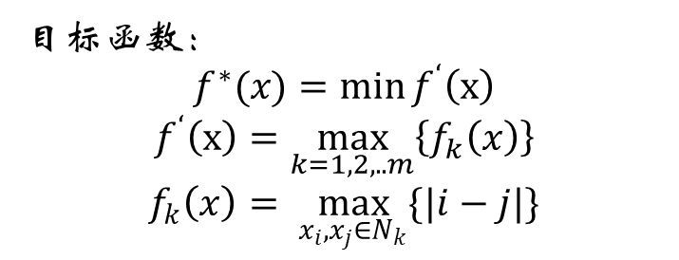
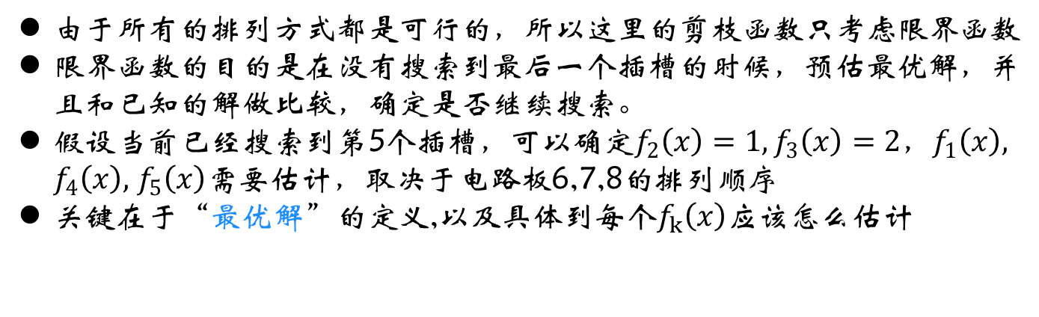
回溯法
5-2 最小长度电路板排列问题
目标函数：
$$f^{∗}(x)=\min{f^{‘}\left(x\right)}$$
$$f^{‘}\left(x\right)=\max_{k=1,2,..m}\left\{f_{k}\left(x\right)\right\}$$
$$f_{k}\left(x\right)= \max_{x_{i},x_{j}∈N_{k}}{\{|i−j|\}}$$
（1）
（2）
（3）
由于所有的排列方式都是可行的，所以这里的剪枝函数只考虑限界函数
限界函数的目的是在没有搜索到最后一个插槽的时候，预估最优解，并且和已知的解做比较，确定是否继续搜索。
假设当前已经搜索到第5个插槽，可以确定$f_{2}\left(x\right)=1,$ $f_{3}\left(x\right)=2，f_{1}\left(x\right),$ $f_{4}\left(x\right),$ $f_{5}\left(x\right)$需要估计，取决于电路板6,7,8的排列顺序
关键在于“最优解”的定义,以及具体到每个$f_{k}\left(x\right)应该$怎么估计

Slide 17

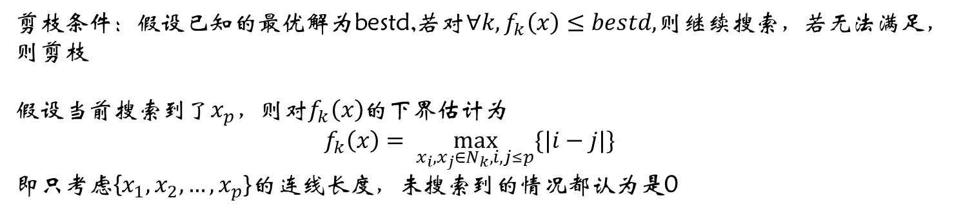
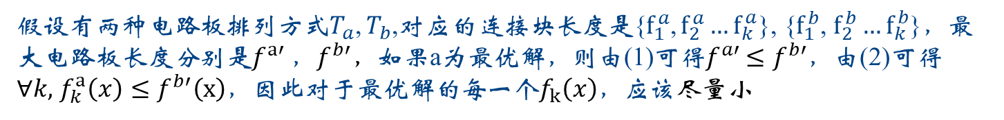
回溯法
5-2 最小长度电路板排列问题
目标函数：
$$f^{∗}(x)=\min{f^{‘}\left(x\right)}$$
$$f^{‘}\left(x\right)=\max_{k=1,2,..m}\left\{f_{k}\left(x\right)\right\}$$
$$f_{k}\left(x\right)= \max_{x_{i},x_{j}∈N_{k}}{\{|i−j|\}}$$
（1）
（2）
（3）
假设有两种电路板排列方式$T_{a}$, $T_{b}$,对应的连接块长度是{$f_{1}^{a}$, $f_{2}^{a}…f_{k}^{a}$}, {$f_{1}^{b}$, $f_{2}^{b}…f_{k}^{b}$}，最大电路板长度分别是$f^{a′}$ ，$f^{b′}，$如果a为最优解，则由(1)可得$f^{a′}$ $≤f^{b′}$，由(2)可得
$∀k,$ $f_{k}^{a}\left(x\right)≤f^{b′}\left(x\right)$，因此对于最优解的每一个$f_{k}\left(x\right)$，应该尽量小
剪枝条件：假设已知的最优解为bestd,若对$∀k,f_{k}\left(x\right)≤bestd,$则继续搜索，若无法满足，则剪枝
假设当前搜索到了$x_{p}$，则对$f_{k}\left(x\right)$的下界估计为
$$f_{k}\left(x\right)= \max_{x_{i},x_{j}∈N_{k},i,j≤p}{\{|i−j|\}}$$
即只考虑{$x_{1},x_{2},…,x_{p}$}的连线长度，未搜索到的情况都认为是0

Slide 18
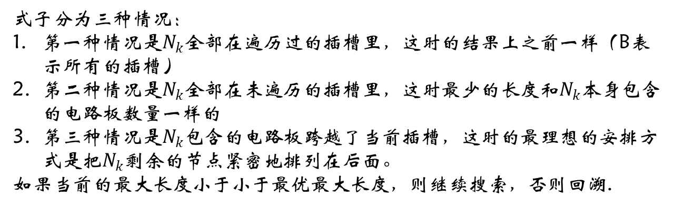
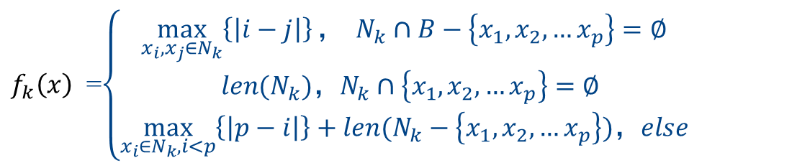
回溯法
5-2 最小长度电路板排列问题
还有一种更紧的下界估计，主要针对未搜索到的情况进行分析，得到比0大的电路板长度的估计
$f_{k}\left(x\right)$ =$\left\{\begin{matrix}\max_{x_{i},x_{j}∈N_{k}}\left\{\left|i−j\right|\right\}， N_{k}∩B−\left\{x_{1},x_{2},…x_{p}\right\}=∅ \\ {len(N_{k})，N}_{k}∩\left\{x_{1},x_{2},…x_{p}\right\}=∅ \\ \max_{x_{i}∈N_{k},i<p}\left\{\left|p−i\right|\right\}+len(N_{k}−\left\{x_{1},x_{2},…x_{p}\right\})，else\end{matrix}\right.$
式子分为三种情况：
第一种情况是$N_{k}$全部在遍历过的插槽里，这时的结果上之前一样（B表示所有的插槽）
第二种情况是$N_{k}$全部在未遍历的插槽里，这时最少的长度和$N_{k}$本身包含的电路板数量一样的
第三种情况是$N_{k}$包含的电路板跨越了当前插槽，这时的最理想的安排方式是把$N_{k}$剩余的节点紧密地排列在后面。
如果当前的最大长度小于小于最优最大长度，则继续搜索，否则回溯.

Slide 19

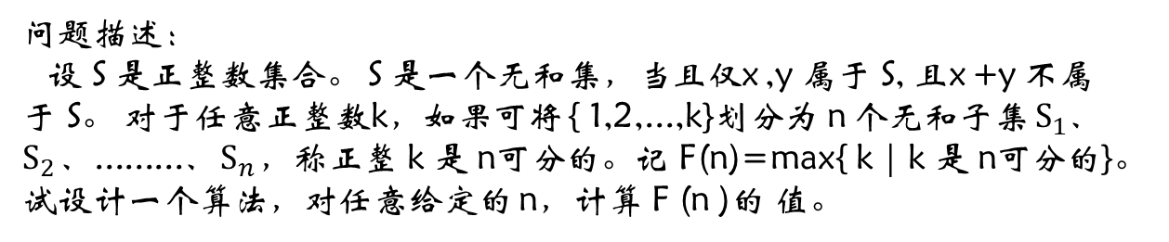


回溯法
5-2 无和集问题
问题描述：
设 S 是正整数集合。 S 是一个无和集，当且仅x ,y 属于 S, 且x +y 不属于 S。 对于任意正整数k，如果可将 { 1,2,...,k}划分为 n 个无和子集 $S_{1}$、$S_{2}$、.........、$S_{n}$，称正整 k 是 n可分的。记 F(n)=max{ k | k 是 n可分的}。试设计一个算法，对任意给定的 n，计算 F (n )的 值。
1 2 3 4 5 6 7 8 9……k
$$S_{1}$$
$$S_{2}$$
……
$$S_{n}$$
固定n的个数，求最大的k

Slide 20
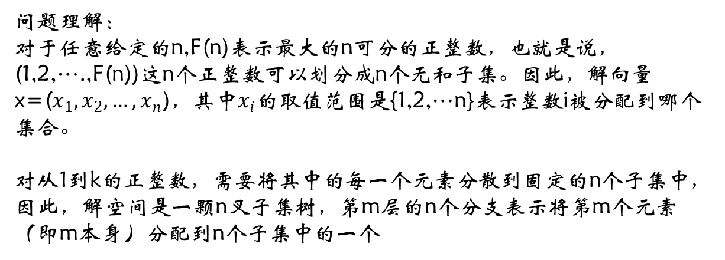
回溯法
5-2 无和集问题
问题理解：
对于任意给定的n,F(n)表示最大的n可分的正整数，也就是说，(1,2,….,F(n))这n个正整数可以划分成n个无和子集。因此，解向量x=($x_{1},x_{2},…,x_{n}$)，其中$x_{i}$的取值范围是{1,2,…n}表示整数i被分配到哪个集合。
对从1到k的正整数，需要将其中的每一个元素分散到固定的n个子集中，因此，解空间是一颗n叉子集树，第m层的n个分支表示将第m个元素（即m本身）分配到n个子集中的一个

Slide 21
回溯法
5-2 无和集问题
剪枝函数：
可行性约束：当前节点一共有n个子节点，如果选择第i个节点，表示树的深度deep对应的值放入到集合i中。允许放入的条件是：集合i中已有的任意两个元素之和不等于deep,否则进行剪枝.
边界约束：对于当前的深度deep，如果遍历了所有的子集分配方案，都不合适，即整数deep被所有n个集合都拒绝时，F(n)就找到了，为deep-1,程序结束。这一约束条件的合理性在于{1,2,…k+1}所构建的子集树是在{1,2,…k}子集树的基础上增加了一层，如果后者所有的叶子节点都是不能拓展的，则层数更大的树一定也不是可行解。
搜索深度约束：当n很大时，搜索很耗时，因此需要给定一个运行时间约束。

Slide 22
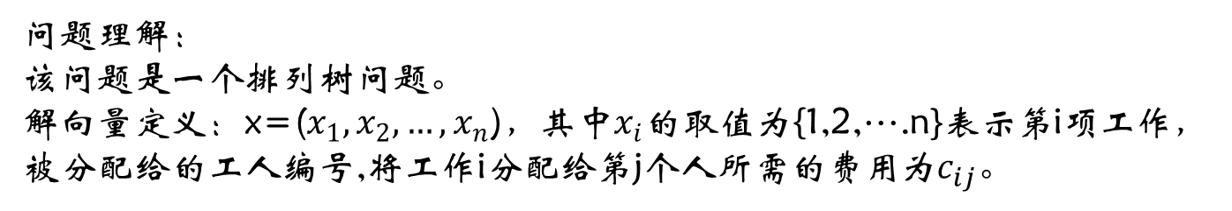
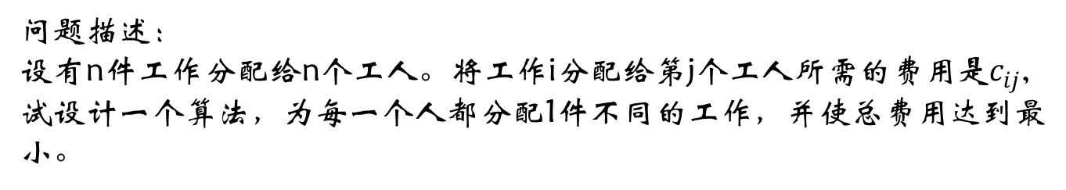
回溯法
5-13 工作分配问题
问题描述：
设有n件工作分配给n个工人。将工作i分配给第j个工人所需的费用是$c_{ij}$,试设计一个算法，为每一个人都分配1件不同的工作，并使总费用达到最小。
问题理解：
该问题是一个排列树问题。
解向量定义：x=($x_{1},x_{2},…,x_{n}$)，其中$x_{i}$的取值为{1,2,….n}表示第i项工作，被分配给的工人编号,将工作i分配给第j个人所需的费用为$c_{ij}$。

Slide 23
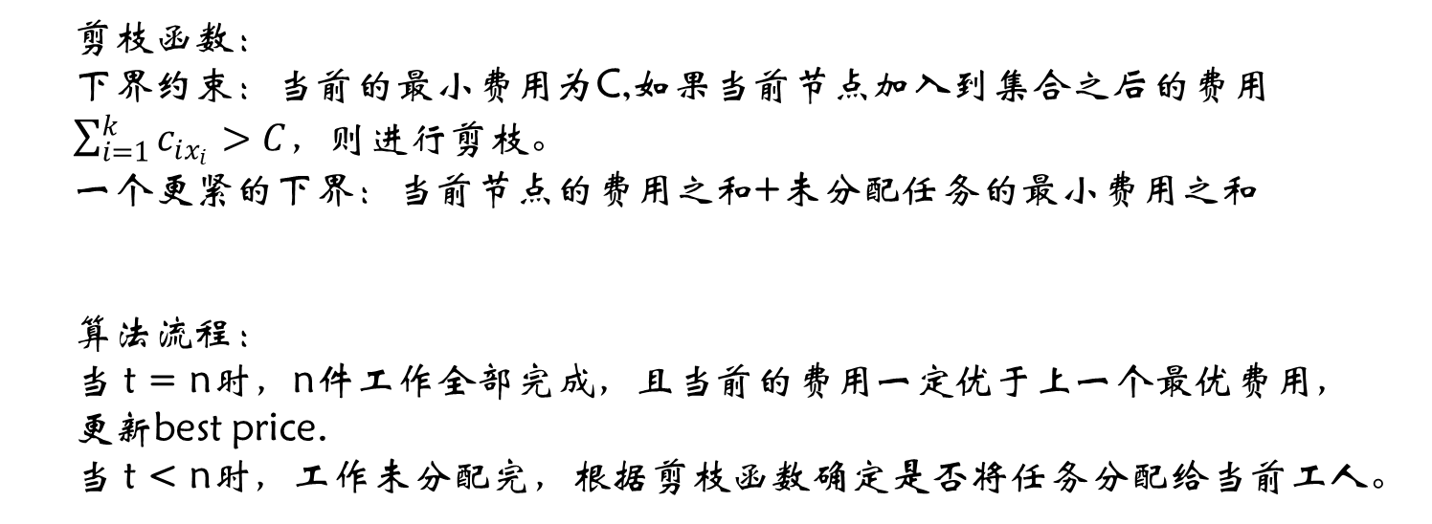
回溯法
5-13 工作分配问题
剪枝函数：
下界约束：当前的最小费用为C,如果当前节点加入到集合之后的费用$\sum_{i=1}^{k}{c_{ix_{i}}}>C$，则进行剪枝。
一个更紧的下界：当前节点的费用之和+未分配任务的最小费用之和
算法流程：
当 t = n时，n件工作全部完成，且当前的费用一定优于上一个最优费用，更新best price.
当 t < n时，工作未分配完，根据剪枝函数确定是否将任务分配给当前工人。

Slide 24
Thanks!

